Slide 1
“Ловец снов”
Маска для хорошего сна
Подготовил: Файтельсон Антон Александрович
Преподаватель: Кривонос Алексей Владимирович
Организация: Курский государственный университет
Дата: 1.04.2024

Slide 2

Цель – обеспечить легкий подъем
01
Плавное пробуждение
Плавный выход из сна с использованием светодиодных панелей для выработки сератонина.
02
Сбор информации
Получение информации о состоянии человека с датчика пульса, температуры, а также положении с помощью акселлерометра.
03
Отслеживание циклов сна
Отслеживание циклов сна с использованием специальных алгоритмов.
04
Умный будильник
Введение журнала пробуждения на телефоне с использованием протокола bluetooth.

Slide 3
Технические детали
Main func
Addressable LEDs
ERM motor
BVM 1027
Bluetooth
ESP32
BLE troyka(HM-10)
Master circuit
Esp32
Stm32 Nucleo
Sensors
Accelerometer
GY-521/GY-61
Pulse Sensor
High-accuracy
Temperature sensor
Others
Li-pol battery
Usb charger for battery

Slide 4
Исполнительные устройства
Светодиодная матрица
Вибромоторы
создает эффект натурального восхода солнца
Обеспечат подъем любого человека!

Slide 5
Интерфейс связи
Для связи маски с внешними устройствами будет использоваться BLE из-за своего низкого энергопотребления.
Для отладки устройства можно будет использовать последовательное подключение устройства по кабелю.

Slide 6
Дорожная карта
3
1.1 ver.
5
MVP
Cоздание прототипа для начала разработки софта.
Почти готовый проект, Проектирование корпуса. Проработка функции синхронизации с другими устройствами.
1
+
2
4
Choice
1.2 ver.
Выбор необходимых технологий для разработки проект,
Начало разработки MVP продукта
Сборка с использование новых модулей, адаптирование программы под них, а также проработка алгоритма анализа фаз сна.

Slide 7
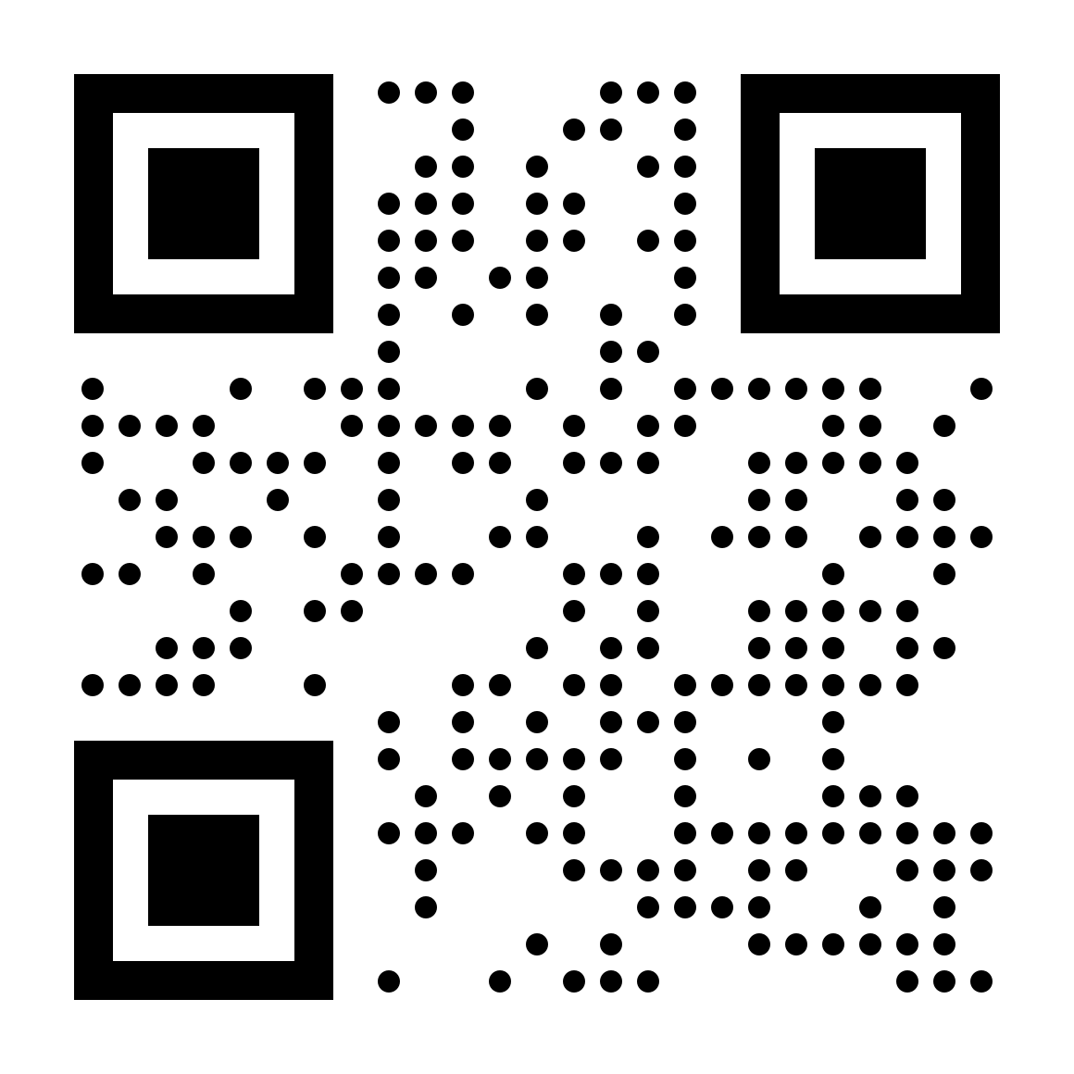
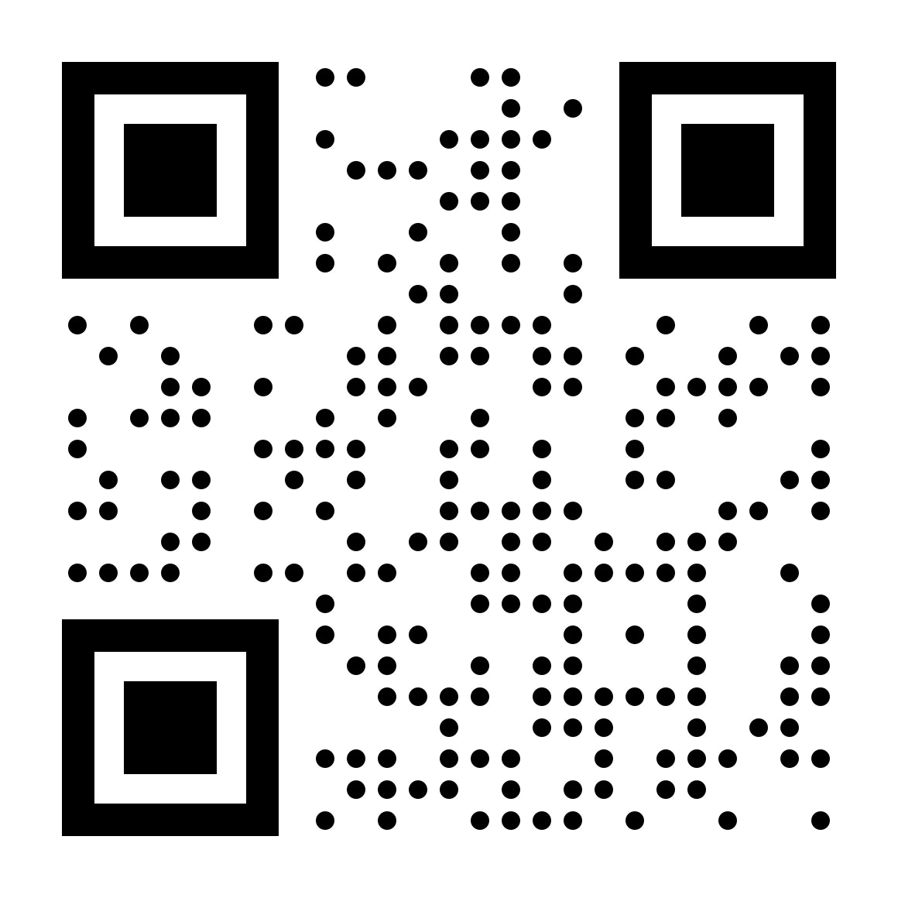
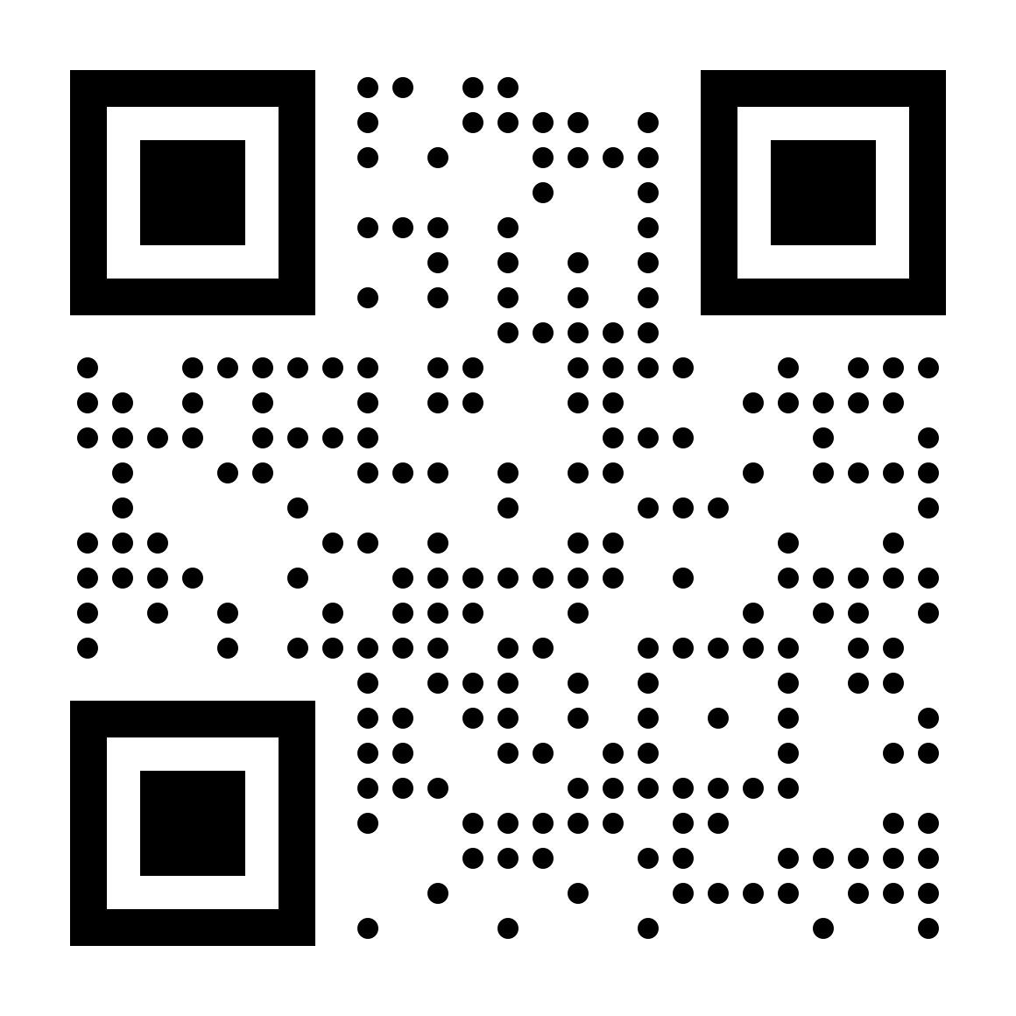
Контакты
Проект на github
Мой телеграм
Мой вконтакте

Slide 8
Спасибо за внимание

